Slide 1
Tillsyn på båtklubben
Tips för en smidig inspektion

Slide 2
Vem behöver tillsyn?
9 kap. Miljöfarlig verksamhet och hälsoskydd
Definitioner
1 § Med miljöfarlig verksamhet avses 1. utsläpp av avloppsvatten, fasta ämnen eller gas från mark, byggnader eller anläggningar i mark, vattenområden eller grundvatten, 2. användning av mark, byggnader eller anläggningar på ett sätt som kan medföra olägenhet för människors hälsa eller miljön genom annat utsläpp än som avses i 1 eller genom förorening av mark, luft, vattenområden eller grundvatten, eller 3. användning av mark, byggnader eller anläggningar på ett sätt som kan medföra olägenhet för omgivningen genom buller, skakningar, ljus, joniserande eller icke-joniserande strålning eller annat liknande.
Notes:
Att en båtklubb är en verksamhetsutövare som omfattas av definitionen är klargjort genom domar.

Slide 3
Varför gör man tillsyn?
För att säkerställa att verksamhetsutövaren har koll och tar sitt ansvar:
Kunskap, produktval och försiktighetsmått enl 2 kap 2-4 §§
egenkontroll enl 26 kap 9 §. Där regleras även kravet på att ständigt se över om man kan göra något bättre: Den som bedriver sådan verksamhet skall lämna förslag till kontrollprogram eller förbättrande åtgärder till tillsynsmyndigheten, om tillsynsmyndigheten begär det.
För att kunna ställa nödvändiga krav när något inte funkar, men helst vill man slippa…
Notes:
Tillsynsmyndigheten har en rådgivande roll men allt som kräver någon typ av utredning bör man låta en konsult titta på. Här finns utrymme för konflikt!

Slide 4
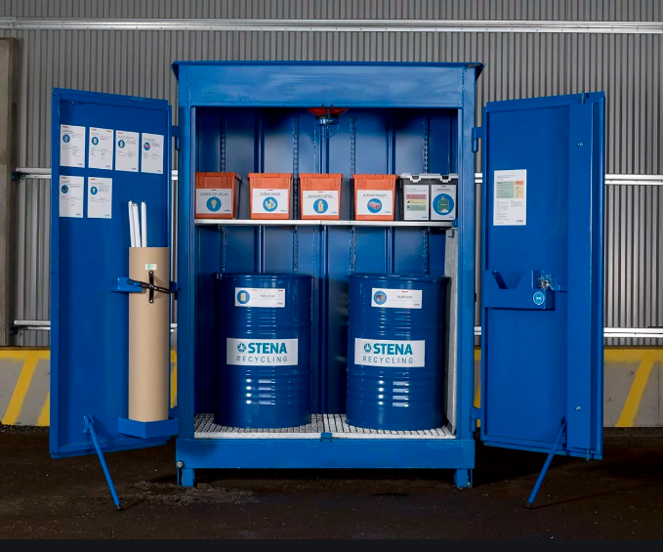
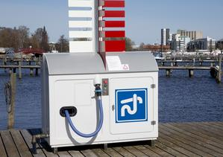
Vad vill inspektören veta?
Kort och gott en redogörelse för hur man arbetar med de olika riskerna
Avfallshantering
Båtbottenfärger (utfasningsplan, användning, underhåll, sanering, bottentvätt mm)
Skötsel/provtagning av ev. spolvatten, filteranläggning, oljeavskiljare mm
Toatömning/avlopp (om enskilt)
Cisterner
Hantering och förvaring av kemikalier såsom glykol, drivmedel mm
Miljöpolicy, rutiner o dyl.
Notes:
Enligt Sjöfartsverkets föreskrifter om mottagning av avfall från fritidsbåtar SJÖFS2001:13 ska en fritidsbåtshamn ta emot följande avfallsslag från fritidsbåtar på plats:
hushållsavfall, toalettavfall, annat farligt avfall (inkl. batterier, glykol och dylikt)
Vidare ska en avfallshanteringsplan upprättas.
Enligt havs- och vattenmyndighetens riktlinjer (HaV 2012:10) ska spillvatten som uppstår vid tvätt av båtar som har varit och är målade med biocidfärger renas med en höggradig rening (spolplatta med steg-2 rening) innan det släpps åter till miljön. Tvätt på öppen mark av båtar målade med biocidfärger får ej förekomma.
Transportstyrelsens föreskrifter (TSFS 2015:10) om ändring i TSFS 2010:96 om åtgärder mot förorening från fartyg.
11 a kap. Toalettavfall från fartyg som används för fritidsändamål
Omfattning
1 § Enligt vad som sägs i 1 kap. 1 § ska detta kapitel tillämpas på fartyg som används för fritidsändamål och som har en bruttodräktighet under 400.
3 § Utsläpp av toalettavfall får inte ske inom Sveriges sjöterritorium.

Slide 5
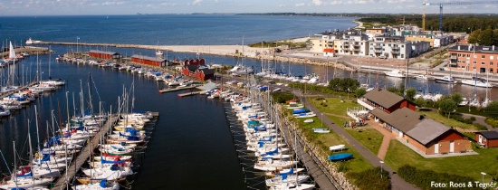
Vem ska vara med?
Personer med befogenheter och ansvar för klubbens gemensamma frågor, tex
Ordförande
Miljöansvarig el likn
Hamnkapten
Lämpligen en inspektör…
Notes:
Man brukar börja inne i klubbhuset och titta på alla rutiner, dokumentation, avfallshanteringsplan, miljöpolicy, vad man nu har. Därefter går man ut och tittar på alla delar. Ibland avgränsar man tillsynen till att bara handla om ett eller ett par fokusområden.
Hur kommuniceras miljöarbetet och ansvaret ut till de enskilda medlemmarna? Det är inte miljöansvariges ansvar att uppfylla kraven, det åligger alla.

Slide 6
Vad händer efteråt?
Besöket sammanfattas i en inspektionsrapport som noga bör läsas för att reda ut eventuella missförstånd.
Fått anmärkningar? Plocka lågt hängande frukt först och gör en handlingsplan för resten!
Tillsynsavgift tas ut. Där ingår förberedelser/inläsning, restid, besök, rapportskrivning, mail och telefonsamtal. Kort sagt allt!
Notes:
Allt måste inte vara perfekt, vad vi vill uppnå är en medvetenhet och ett arbete framåt.

Slide 7
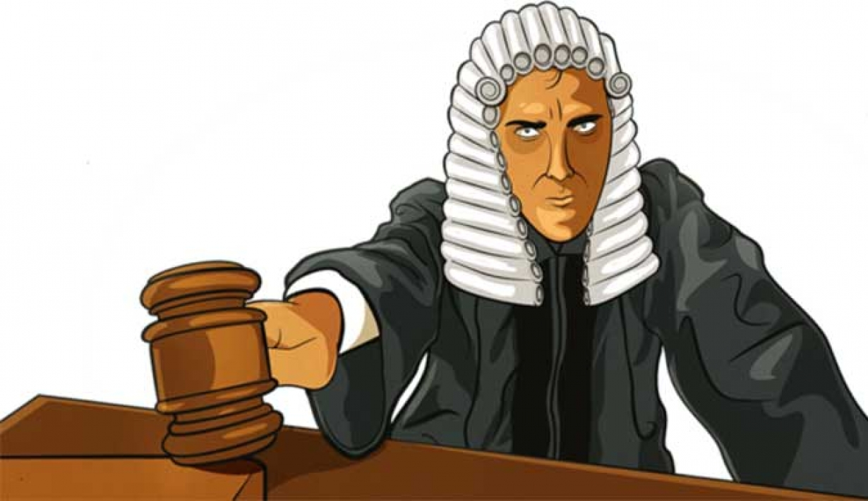
Vad gör man om man inte är överens?
Empatisk byråkrat Otroligt miljöintresserad klubb
I verkligheten får vi nöta och nöta
Tänka lösningsorienterat!
I sista hand använder myndigheten föreläggande om rättelse, ett beslut som går att överklaga till länsstyrelsen
Notes:
I en perfekt värld förstår vi varandra och kommer fram till gemensamma lösningar – en empatisk byråkrat och en otroligt miljöintresserad klubb i skön förening!
Vi får alla lyssna ödmjukt och vara tydliga och kompromissa lite ibland.
Att inte ta sitt ansvar som verksamhetsutövare strider mot lagen, och att inte ta till myndighetsutövande vid behov är tjänstefel om man arbetar på en tillsynsmyndighet. Så ibland måste man.

Slide 8
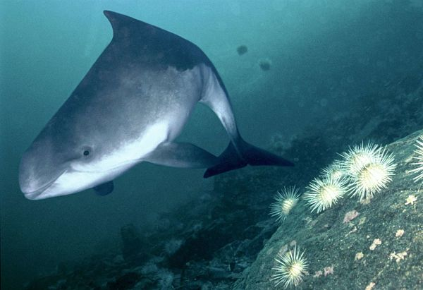
Varför gör kommuner olika?
Lagen är densamma, tillämpningen spretar.
Kommuner är politiskt styrda organisationer.
Trots tätt samarbete genom Miljösamverkan Stockholms län så är det svårt att gå i takt.
Tempot skiftar men målet är detsamma!
Notes:
Strukturen i tillsynsarbetet är lika, men resultaten skiftar.
Traditioner och partimajoritet styr väldigt mycket. Liksom kommunens ekonomi och prioriteringar.
Alla kommuners tillsyn strävar dock efter samma resultat; rent vatten, ren mark, friska människor och djur, nu och i framtiden.
Tumlaren finns i endast 500 exemplar i Östersjön och klassas som akut hotad.

Slide 9
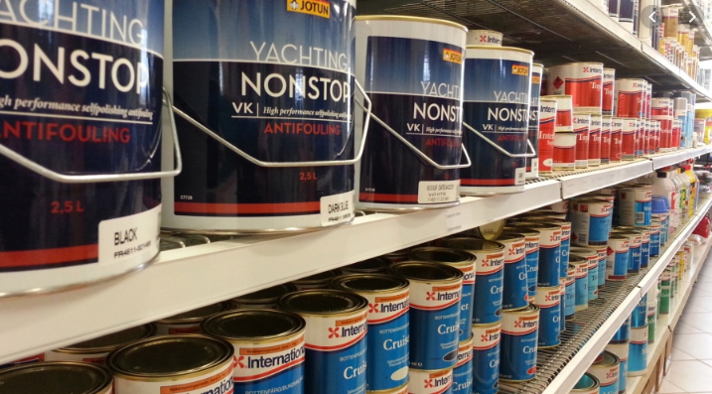
Varför kan inte kommunen bara förbjuda biocidfärg!?
Notes:
Jag vet inte hur många gånger jag fått den frågan. Det skulle lyfta bort VALET och ANSVARET hos den enskilde båtägaren och klubbarna och vara lättare att tillsyna.
I ett mål i MMÖD 2002 konstaterade man dock att produktvalsprincipen inte bör tillämpas på privatpersoner. Ett varv är en annan femma.
Att förbjuda i hela kommunen går inte, det finns inget lagutrymme för sådan kommunal självbestämmanderätt annat än i ordningsfrågor och färgen är tillåten.
Klubben kan däremot införa det i sin miljöpolicy, och införa i stadgarna att medlem som inte följer policyn riskerar uteslutning. Om styrelsen vågar peka med hela handen!

Slide 10
Frågor?

